Slide 1

Endpräsentation 05.07.2019
Jan Gutnik, Shabithan Uthayakumaran, Valeria Pagliaro

Slide 2
Gliederung
Projektidee | S.3
Anforderungen | S. 4 - 6
Ergebnisse | S. 7 - 15
Use Cases | S. 16 - 19
Risiken | S. 20
Abweichungen | S. 21
Softwareprobleme | S.22
Zusammenfassung | S. 23

Slide 3
Projektidee
„Eine Webseite für Psychologen und Patienten
entwickeln. Mit dem Ziel, dass Patienten ihre
Stimmung täglich digital aufzeichnen können
und der Psychologe die Ergbenisse online
einsehen kann.“

Slide 4
Anforderungen
Psychologe:
Soll Patientenlogins- und Daten anlegen.
Kann Stimmungstagebücher abrufen und Notizen hinzufügen.
Patient:
Soll Tagebücher ausfüllen.
Soll Änderung der Medikation einsehen können.
Soll eigene Eingaben einsehen können.

Slide 5
Anforderungen
Webseite:
Soll die Änderungen der Medikation für Patienten und Psychologen im Diagramm anzeigen.
Die Daten der Fragebögen sollen als Diagramme dargestellt werden.
Besitzt zwei Rollen: Psychologe und Patient.
Erlaubt den Rollen durch spezifische Überprüfung der Anmeldedaten die Weiterleitung zur Webseite.
Soll den Patienten benachrichtigen sobald eine Änderung vom Psychologen vorgenommen wurde.

Slide 6
Anforderungen
Sicherheit der Daten:
Die Daten der Patienten sollen verschlüsselt werden und in einer Datenbank verwaltet werden.
Nur bestimme Personen dürfen auf bestimmte Daten zugreifen.

Slide 7
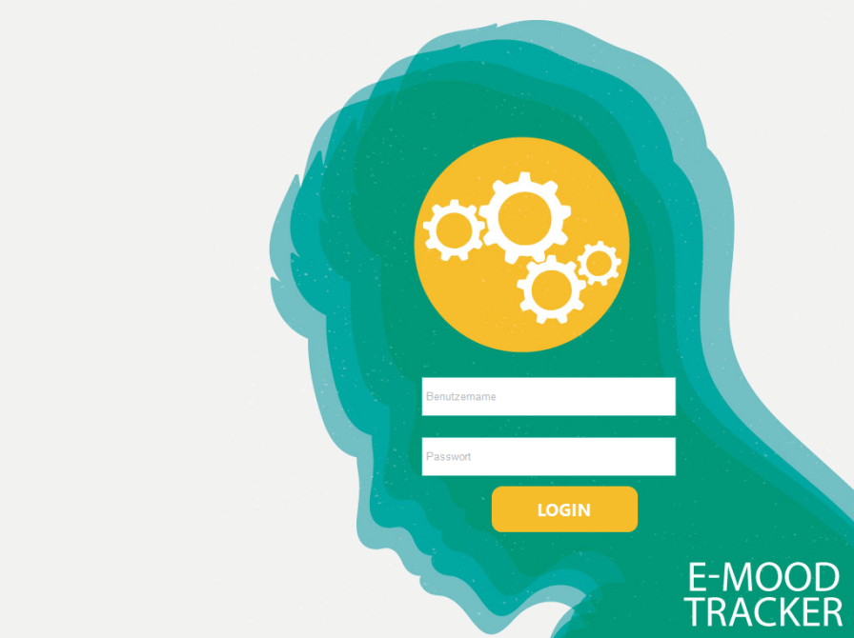
Design
Mockup: Login

Slide 8
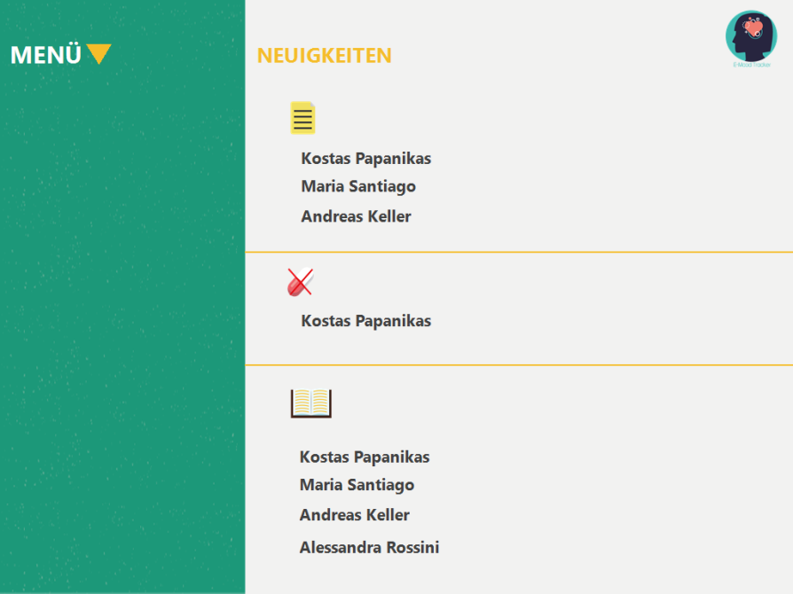
Design
Mockup: Startseite Psychologe

Slide 9
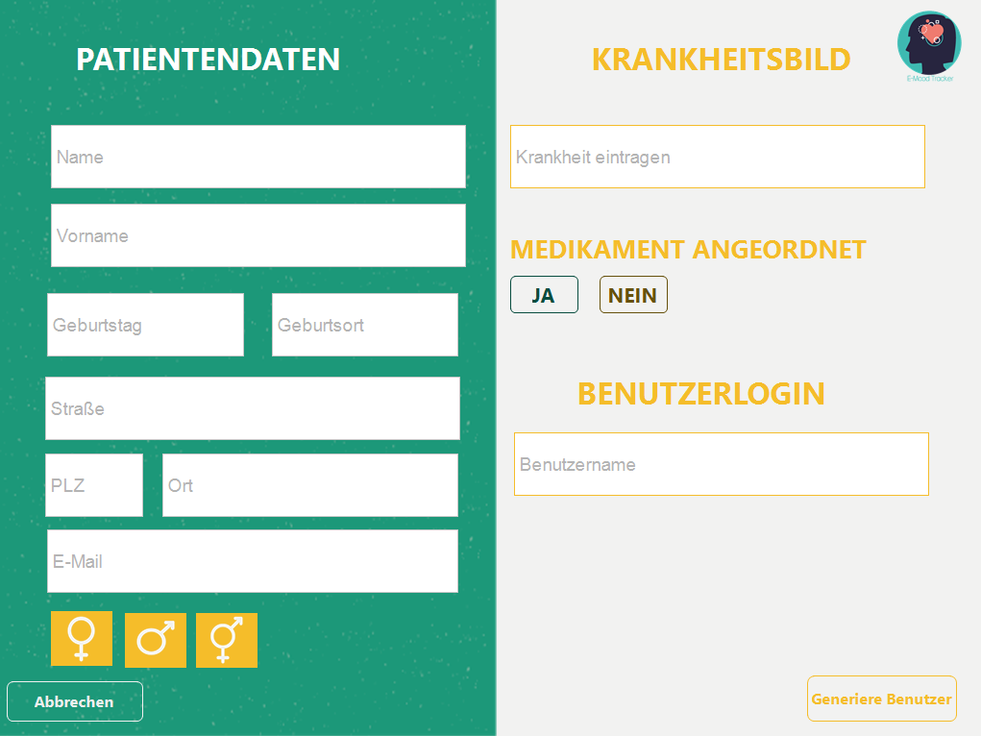
Design
Mockup: Patient anlegen
Umgesetztes Ergebnis

Slide 10
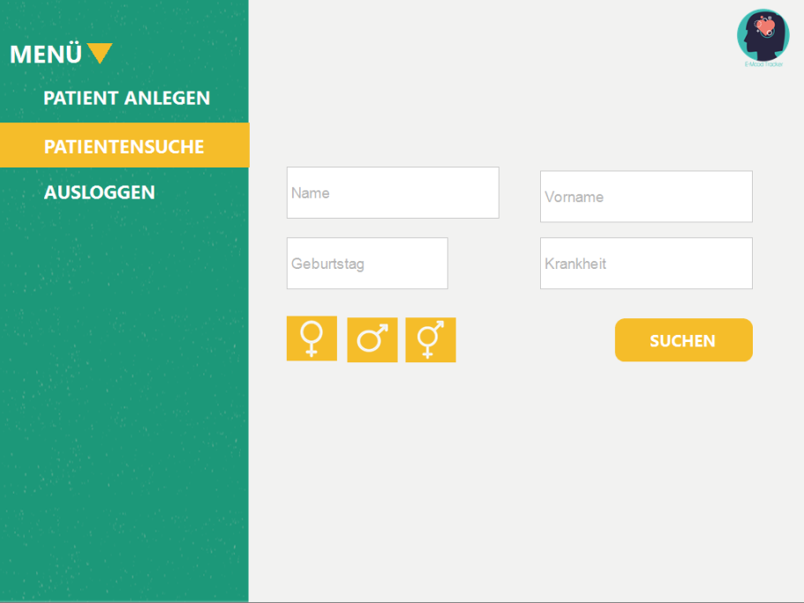
Design
Mockup: Patientensuche

Slide 11
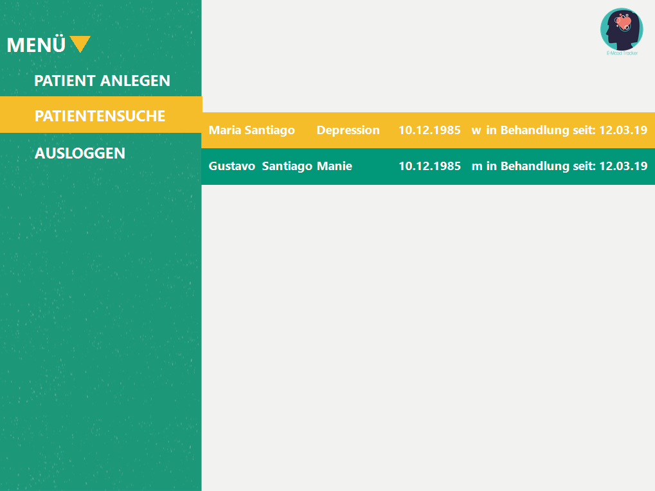
Design
Mockup: Patientenliste

Slide 12
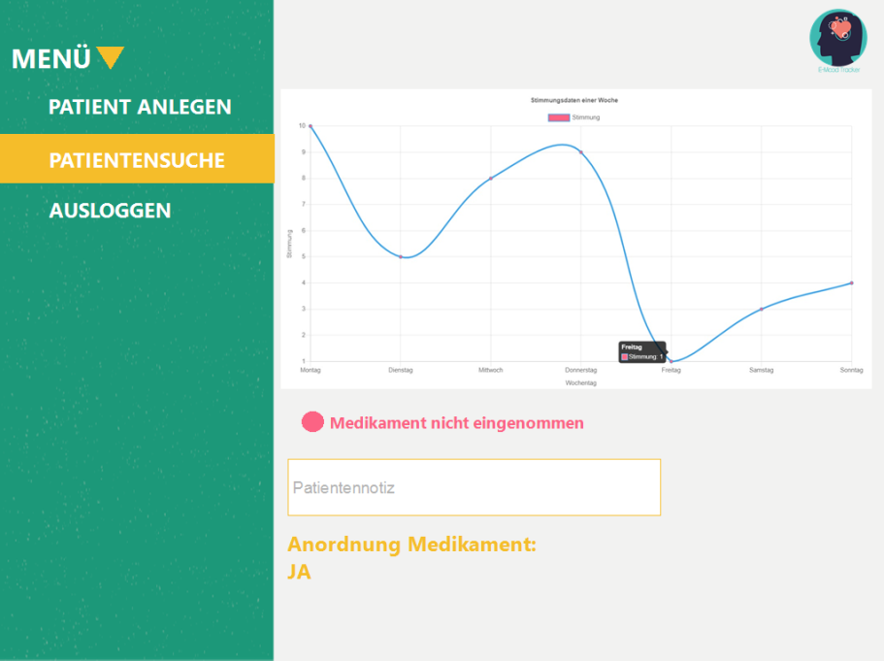
Design
Mockup: Statistik Tagebuch

Slide 13
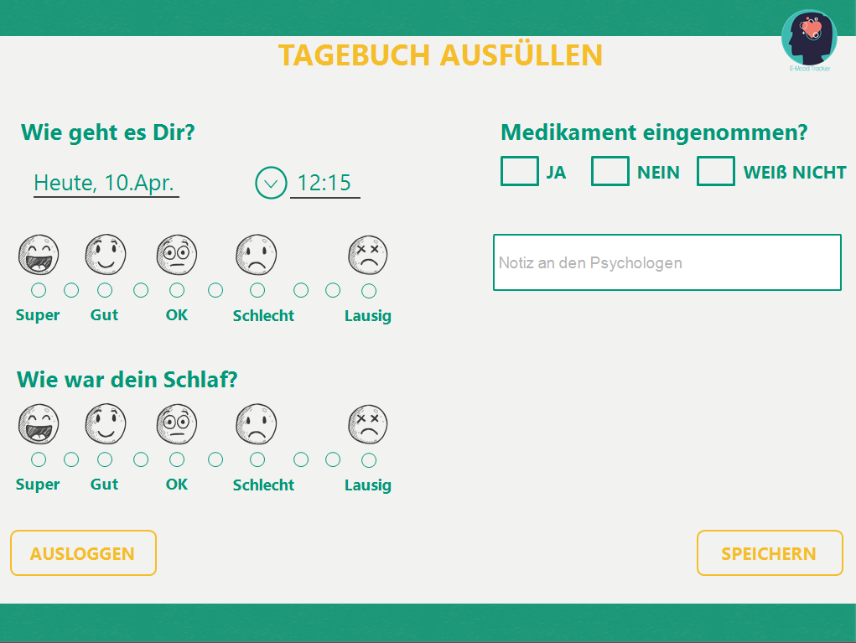
Design
Mockup: Tagebuchmaske

Slide 14
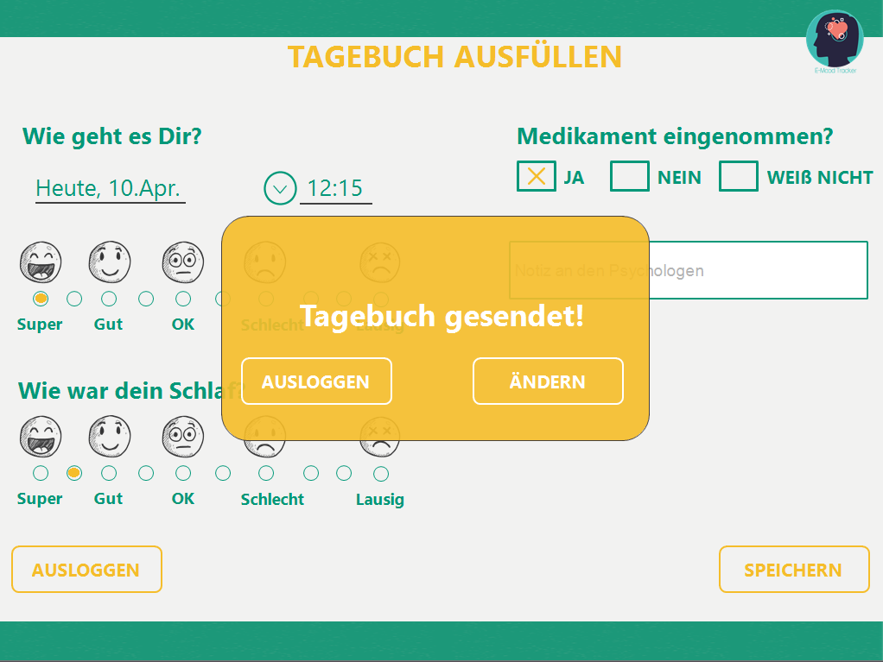
Design
Mockup: Rückmeldung

Slide 15

Design
Mockup: Ausloggen

Slide 16
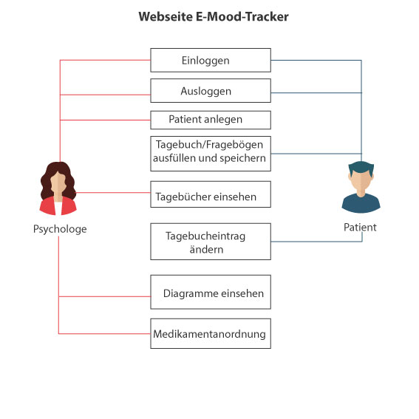
Use Case

Slide 17
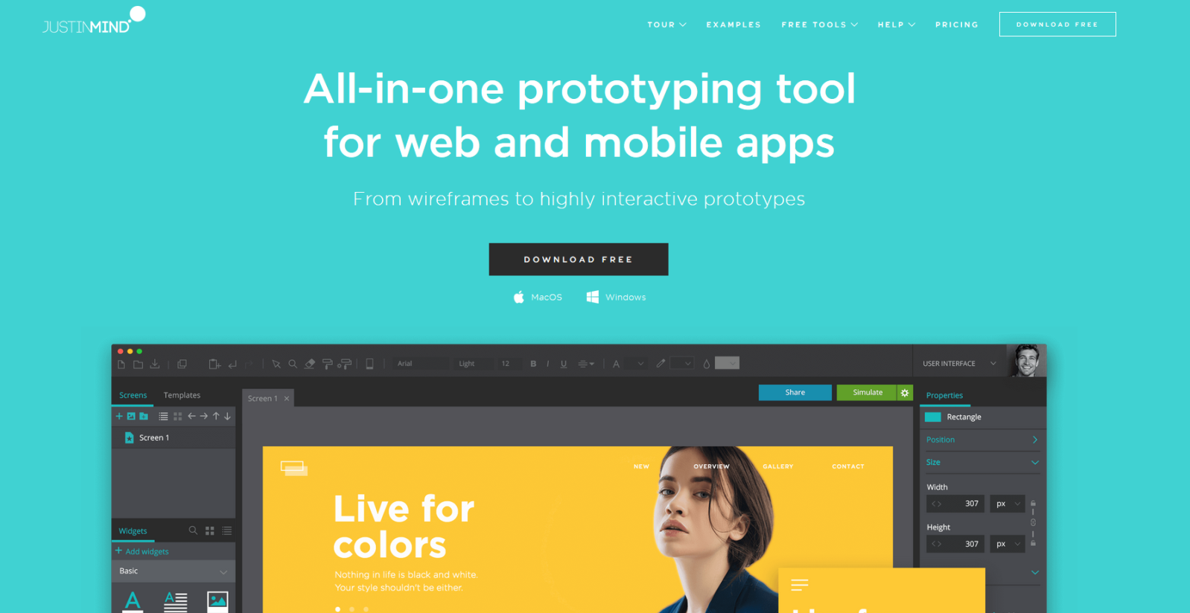
„Wie wurden die Use Cases getestet?“
Es wurden Mockups erstellt.
→ Mit der Software „JustInMind“

Slide 18


„Wie wurden die Use Cases getestet?“
Es wurden Personas erstellt:

Slide 19

„Wie wurden die Use Cases getestet?“
Es wurden Personas erstellt:

Slide 20
Risiken
Risiko #4 ist aufgetreten:
falsche Zeitplanung
Wahrscheinlichkeit des Auftretens: 50%
Die Aufgabenverteilung der Arbeitspakete
wurde geändert, damit die Last auf einen
Entwickler weniger wird.

Slide 21
Abweichungen
Startseite Psychologe – es werden nur aktuelle Notizen angezeigt, keine Tagebucheinträge und Medikamenteneinnahme.
Im Tagebuch wird kein Datum und keine aktuelle Uhrzeit angezeigt.

Slide 22
Softwareprobleme
Webseiten Navigation funktioniert nur teilweise→ jquery Problem.
Webserverumleitung von HTTP zu HTTPS funktioniert nicht.
Tagebuch Daten plotten bekommt noch keine Daten von der Datenbank.

Slide 23
Zusammenfassung
Der Kontaktperson gefällt Projekt soweit gut.
Zukünftig soll das Projekt weiterentwickelt werden, sodass in der Zukunft ein Testdurchlauf gestartet werden kann.
Software soll eventuell um Funktionen erweitert werden (Absprache mit Kontaktperson).

Slide 24
Danke Für Eure Aufmerksamkeit!

